Slide 1
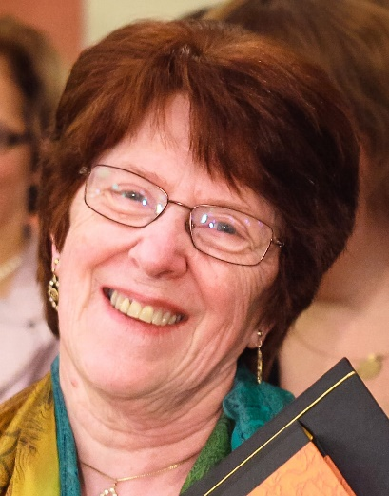
NETT-PETS mai 2021
DG 2000 – 2001
DRFC – District Rotary Foundation Chair
Chartermedlem Langesund RK
Rotaryarbeider
PDG Edrund Olaisen
Notes:
Edrunds Rotary CV
Medlemskap
Chartermedlem av Langesund RK 1991 og Æresmedlem av Panevezys RK fra 2003
Verv klubbnivå
Medlem av div komiteer
Leder int. komite
Sekretær
President 1994-95
Verv distriktsnivå
Medlem av distriktsrådet 1999 – 2005
Distriktsguvernør, DG 2000-2001
Leder int. komite-2002-2005
District membership Development Chair 2005-06
District Extension chair 2005-06
Permanent fund sub-committee chair 2005-06
Annual giving sub-committee chair 2005-06
Medlem av The Rotary Foundation-komiteen 2002-2005
District Rotary World Peace Fellowship Chair 2007-08
District Rotary Foundation Chair fra 2005 - 2008, fra 2011 er fortsatt
Leder av kommunikasjonskomiteen I distriktet – fra 2012 – 2020
Leder distrikt 2290s Litauenkomite fra 2001- fortsatt
Medlem av awardkomite 2001-03
Distriktets rep til Council on Legislation (Lovrådet – Rotarys storting) i 2007 og 2010, vara i 2013
Verv nasjonalt
Medlem NORFO (Norsk Rotary forum) 1999-2001
Sekretær og kasserer NORFO fra 2002-2006
Leder NORFOs Informasjonskomite 2006-2012
Distriktets medlem i nasjonal kommunikasjonskomite fra 2012 – fortsatt - med ansvar for norske brosjyrer og trykksaker
Deltatt på distriktskonferanser og/eller med opplæring i Norge i distriktene 2250, 2270/2275/2280, 2290, 2300/2305 og 2310 i tillegg til årlig deltakelse i eget distrikt 2290
Verv Internasjonalt
Assistance Rotary International Membership Zone Coordinator (ARIMZC)2001-2003 (sonekoordinator for Norge – medlemsutvikling)
Regional RotaryIntenational Membership Coordinator (RRIMC)2003-2005 (sonekoordinator for sone 16 - medlemsskap)
Regional Rotary Foundation Chair (RRFC) 2008-2011 ( sonekoordinator TRF i sone 16)
ITHF – (Interntional Hosting and Travel Fellowship) Vice president northern Europe
RI-presidentens rep på distriktskonferanse i Tyskland i 2004
RI-presidentens rep på distriktskonferanse i Finland 2008
RI-presidentens rep på distriktskonferanse i Litauen 2018
RI-rep Slovenia i mai 2020 – ble kansellert
Medl av undervisningsteam på GETS i Lugano
Medl av undevisningsteam opplæring av RRIMC Chicago
Ansvar for Membership seminar under GETS Stockholm 2005
Innlegg på Institute Stockholm-Helsingfors 2005
Medlem executive committee under Zone Institute på Lillestrøm 2007
Ansvarlig (med RRFC z 15) TRF seminar + TRF GETS Tampere Finland 2008, Warsawa 2009 og Aalborg 2010, ansvarlig CoL seminar Vilnius 2018.
Internasjonale møter
Opplæring i Chicago (6 ganger) og San Diego (2 ganger)
Deltatt på distriktskonferanser i Polen, Litauen, Finland, Tyskland og Island
Sonemøter (flere ganger som kursansvarlig, ellers som deltaker) i Brighton , Luzern, Lugano, Stockholm, Jönköping, Lillestrøm, Tampere, Warsawa, Aalborg, Sundsvall og Birmingham (2 ganger), Riga og Vilnius
Convention i Buenos Aires, København, Birmingham, New Orleans, Lisboa og Hamburg
Har deltatt på klubbmøter I Tyskland, Island, England, Nederland, USA, Polen, Litauen, Ukraina, Sverige og Tsjekkia.
Utmerkelser
TRF district service award i 2003
PHF med 3 rubiner (fra egen klubb, eget distrikt, Norfo, distrikt 1460 og distrikt 1462)
Service above self award – 2009 (eller var det i 2010?)
Litauisk orden – Order of merit to Lithuania – tildelt av Litauens president Adamkus 16.2.2009 (i presidentpalasset i Vilnius)
Tarnaukite Lietuva – minnemedalje etter Gabriele Petkevicaite, innstiftet og tildelt av Litauens storting (tildelt av stortingspresidenten i Litauen 30.mars 2016)
Æresborger av Panevezys rajona (Panevezys landkommune) for arbeidet gjennom Rotary i området – Tildelt på Litauens nasjonaldag i 2017

Slide 2
TRF KOMITEEN I DISTRIKTET
Lars Halle, Stavern - district grant
Inger Berit Mjølund Kristiansand-controller
Ingrid Grandum Berget, Bervik - fredsarbeid
Geir Gabrielsen, Grøm – fundraisinig mm
Sigurd Arbo Høeg, Larvik – polio/global grant
Per Harald Hermansen, Ulefoss-fundraising
Ole Devold, Tvedestrand –DGE observatør
Edrund Olaisen, Langesund – alt/komiteleder
Notes:
Alle detaljer om TRF skal vi ta på kursene i høst. De blir digitale og kanskje med samlinger, avhengig av hvordan coronasituasjonen er utover høsten. Det blir i september, og på kursene bør være president og innkommende president sammen med TRF komiteen.
God geografisk spredning på komiteen – kan forskjellige ting og har ulike ansvarsområder.

Slide 3
Notes:
Henger i styrerommet i Rotary, Chicago (Evanston) Minner oss alle om at vi er people of action, og at det er gjerningene vi huskes for og det som betyr noe. Viktig å huske på. Vi har oppgaver – og mål – i Rotary. Iblant kan vi være aktivt med, andre perioder i livet kan vi sitte på sidelinjen og være støttespillere på andre måter.
Grunnlaget:
Ønske om vennskap
Sita fra “My road to Rotary”:
“Friendship was the foundation rock on which Rotary was built and tolerance is the element which holds it together”

Slide 4
Rotarys og TRFs visjonære grunnleggere
Paul Harris 1868 - 1947
Arch Klumph 1869 - 1951
Notes:
Felles:
Kom fra enkle kår.
Arbeidet seg opp
Visjonære!

Slide 5
Hvorfor må vi ha et fond?
Dette må vi ha i Rotary:
Medlemmer som kan yter «Service above self»
Rotaryfondet – TRF – the Rotary Foundation – som er organisasjonens verktøykasse og gjør det mulig for oss å bidra til en bedre verden. Fondets formål er å støtte Rotarys arbeid for verdensforståelse og fred gjennom lokale, nasjonale og internasjonale humanitære, opplærings – og kulturelle prosjekt.

Slide 6
HVA MÅ TIL?
Doing good in The World

Slide 7
PEOPLE OF ACTION
Sitat fra Convention i 1921- Paul Harris:
«Fra tidenes morgen har det vært sagt så mange ord. Hvis det er ett område jeg ønsker at Rotary skal distansere seg fra andre organisasjoner, er det ved at ordene resulterer i handling.»
ROTARY ER HVA ROTARY GJØR = People of action = Prosjekter
Notes:
I Rotary er vi både mottakere og givere. Vi får lunnskap, vennskap og en meningsfylt fritid. Vi kan gi av vår tid, våre kunnskaper og vi kan bidra økonomisk.

Slide 8
Hva er Rotaryfondet
Rotary har alltid hatt prosjekter, men TRF – fondet ble formelt stiftet i 1917 . Etter 1947 er det samlet inn ca 4,5 mrd USD og er et av verdens største private fond.
Registrert som en stiftelse i Illinois, USA og må derfor følge statens lover
Eget styre - Trustees
Klubber, enkeltpersoner, bedrifter og andre bidrar til fondet. FRIVILLIGE GAVER.
NB! Kontingent går ikke til TRF
Notes:
Rotarianere innså ganske raskt at for å bidra til en bedre verden måtte organisasjonen ha en ryddig og forutsigbar økonomi. De første prosjektene kom med en gang, før fondet var formelt etablert.
1907 – Sanitæranlegg i Chicago-fokusområde
1912 – USD 4000 til veiprosjekt
1913 – julegaver til 15000 mennesker ”in need” – Julebussen i 2290
1916 – kurs i etikk for ”office bys” - RYLA
1916- leir for funksjonshemmede –Handicamp
1917-sko til flyktninger
1917-18 arbeidskontor for sjøfolk og soldater
DOING GOOD IN THE WORLD
Et av verdens mest kostnadseffektive fond – ref Charity navigator som Ingrid snakket om. Ca 92 % går direkte til prosjekter og program.
Når det gjelder det som står om å støtte rotaryfondet, så kan det gjøres på mange måter: innbetaling fra klubber og enkeltpersoner, testamentariske gaver, bidrag fra bedrifter og fra lands regjeringer, betale inn til PHF, major donor, bequest society – paul harris society etc.
Vi har gode fondsforvalterei Rotary. Det er verdt å merke seg at ingenting fra klubbkontingenten går til rotaryfondet.
EREY – every rotarian every year = 100 USD, vårt distrikt har et mål pr medlem på 80 USD i år.
NB

Slide 9
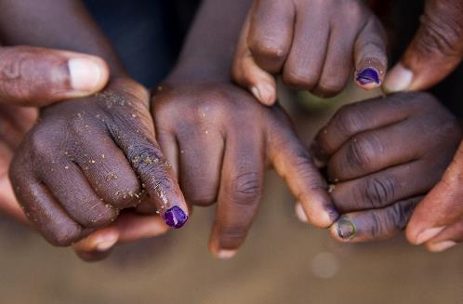
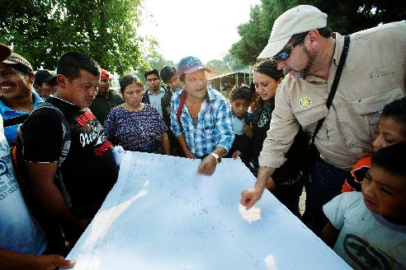
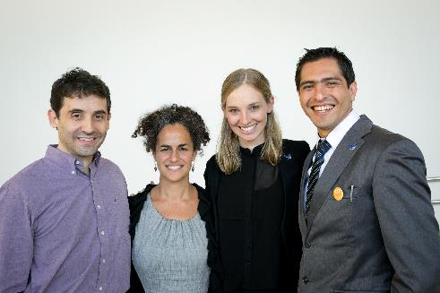
Flere fond under same paraply
Annual Fund
Brukes nå
Endowment Fund
Sikrer fremtiden
Notes:
Annual fund
Finansierer våre prosjekter (Grants)
Gaver blir kreditert giveren og giverens klubb
Gaver generer District Designated Funds (DDF) gjennom Share systemet.
Fredsfond – Rotary tilbyr stipend i arbeid for fred og forsoning ved 7 universiteter
Masterstipend (2 år)
Sertifiseringskurs (3 mndr.)
Mer enn 1 000 studenter har gjennomført programmet
Tilbudet utvides fra 2020-2021: Makere University, Kampala, Uganda

Slide 10
Norsk Rotary Forum Endowed Fund for the Rotary Peace Centers
Opprettet 2016 med USD 25 000 – med DDF fra distriktene og gaver fra enkeltpersoner
Norges bidrag til feiringen av rotaryfondets 100 års jubileum
Skal sikre kontinuerlig drift av Peace Centers, gi flere stipender og skape eierskap.
Status 9.3. 2021: Markedsverdi USD 121 722
Notes:
Rotarys fredssentere (Peace centers) har uteksaminert mer enn 1400 studenter Peace fellows på masternivå eller via sertifikatordningen. Dere fra 2260 hørte kanskje Turid Reksten på distriktskonferansen i høst?
Det koster penger å holde i gang stipendordningen. Vi opprettet dette fondet som vår jubileumsgave til rotaryfondet da vi feiret 100-års jubileet. Vi begynte med USD 25 000. I dag er det på USD108 000
Fondet vokser fort ved årlige gaver og har stor avkastning. Vi ønsker bidrag, både fra enkeltpersoner og distriktet via DDF. Dere har bidratt tidligere år. Tusen takk for det! Siden fred er min «greie» i Rotary betaler jeg inn min årlige gave til dette fondet.

Slide 11
Avtalegiro med skattefradrag
Fordel: Fast trekk hver måned
skattefradrag på 22%
Ulempe: Bare klubben blir godskrevet
beløpet. Du får ingen personlig takk
Notes:
Ordningen med avtalegiro tror jeg er nokså kjent. D2305 har lagt dette sparebøsseikonet på sin hjemmeside. Via det blir man guidet gjennom skjemaet. Dere har fått tilsendt en detaljert beskrivelse av hvordan det gjøres, så det går jeg ikke nærmere inn på nå. Beløpet kommer inn på klubbens regnskap i Club central og kan følges der.
Men det er en liten ulempe. Hvis man vil at beløpet også skal posteres på en selv som medlem kan det bare gjøres for årlige beløp over USD 1 000. Det er fordi det koster så mye i arbeid og bankgebyrer, som Norfo betaler i dag.

Slide 12
ET SPENNENDE PRESIDENTÅR
Lokale prosjekter
Kunnskap
Inter-
nasjonale prosjekter
Fellow-ship
Ungdomsut-veksling
Utrydde Polio
Stipend
Vennskap
Foredrag
VTT
Freds-arbeid
Møter
Yte og Nyte
RYLA
Glede
Språk-kultur-forståelse
Nettverk
Samfunns
utvikling
Service above self
Notes:
En virkelig rotarianer.

Slide 13
Hensikten med klubben
Paragraf 3 i klubblovene:
Hensikten med rotaryklubben er å arbeide mot Rotarys mål, gjennomføre prosjekter basert på de 5 tjenestegrenene, bidra til å fremme Rotary ved å styrke medlemsarbeidet , støtte Rotaryfondet og utvikle ledere over klubbniv.
Notes:
I det som heter club leadership plan, finner vi oppskriften på effektive klubber: det er gjengitt i paragraf/artikkel 3 i klubblovene.

Slide 14
Presidentens oppgaver
Sette Rotaryfondet (TRF ) på dagsorden.
Info – prosjekter – november er TRF måned
Sørge for at det er en aktiv TRF komite
Delta på kurs og få klubben kvalifisert
Sette mål og sørge for at klubbens mål i blir lagt inn i Rotary Club Central.
Tenke prosjekter – innbetale til og bruke fondet lokalt og internasjonalt
Gå foran med et godt eksempel☺
Notes:
Legge inn klubbansvarlig i DET NORSKE MEDLEMSNETTET.
Bidra til Annual Fund og det klubben ellers velger å støtte - Polio og fredsfondet
Medlemmer registreres i den norske databasen

Slide 15
Presidenten kan umulig rekke alt
Det er i komiteene at arbeidet i Rotary skal skje, og det er presidentens ansvar at klubben har komiteer☺
TRF-komiteen ledes av CRFC (Club Rotary Foundation Chair)
Kontinuitet er sterkt anbefalt
Sørge for at klubben har CRFC og en komite – av motiverte medlemmer-
Notes:
Hvem er det i din klubb?
Er CRFC med i styret?

Slide 16
CRFC – TRF ANSVARLIG I KLUBBENE
CRFC = Club Rotary Foundation Chair
Navnet på CRFC skal registreres i det norske medlemsnett
Funksjoner som overføres til RI når de er registrert i det norske medlemsnett:
President – sekretær og kasserer
Executive secretary - noen klubber har det
CRFC = TRF-ansvarlig
Medlemsansvarlig
Notes:
Den norske MEDLEMSDATABASEN er synkronisert med RI’s datasystem.
Det er IKKE overføring av distriktsdata.
Andre ting som må legges i Rotary Club Cenral:
Måltall for fondet,
for PR,
for prosjekter

Slide 17
Fokusområdene
Notes:
Når det gjelder global grants – de store internasjonale prosjektene, må de være innenfor et av fokusområdene. Vi har syv fokusområder i dag:
Grunnopplæring og leseferdigheter
Helsetjenester for mor og barn
Ftedsarbeid konfliktforebygging
Forebyggende helsearbeid – og behandling
Vann og sanitær
Samfunnsutbygging – community and economic development
miljø

Slide 19
Rotarys visjon
Together we see a world where people unite and take action to create a lasting change – across the globe, in our communities and in ourselves”
Notes:
Ny felles visjon for Rotary International og The Rotary Foundation
The Rotary International board in its October 2014 meeting, modified Rotary's calendar of special observances to designate specific months that highlight RI's areas of focus. The new special observance months are:
July - August Membership - September Basic Education and Literacy - October Economic and Community Development - November The Rotary Foundation - December Disease Prevention and Treatment - January Vocational Service - February Peace and Conflict Prevention / Resolution - March Water and Sanitation - April Maternal and Child Health - May Youth Service - June Rotary Fellowships

Slide 20
DU ER – eller KAN BLI:
En president med interesse for og tro på vår egen organisasjon
DU viser vei i ord og handling
DITT år som president blir viktig for mange mennesker fordi du oppmuntrer og inspirerer til handling og engasjement
Når året er omme vil du vite at du oppfylte Rotarys motto om service above self, og fondets motto om å gjøre godt i verden.
DU blir ”The best president – ever!” LYKKE TIL

Slide 21
Langesund

Slide 22
Grethe har vaksinert barn i India mot polio
Notes:
Rotarys viktigste og mest omfattende prosjekt – utryddelse av polio

Slide 23
Skiensklubben hogger ved
Notes:
Flere klubber har ulike ved-prosjekter. Her er guttene i Skien i gang (2012)

Slide 24
Lokale prosjekter
Revaksinasjonsdagen i Tønsberg
Rotarylekene Langesund/Brevik
Notes:
Gjennom lokale prosjekter kan vi aktivisere både medlemmer og familiene. Det er ikke enten-eller, men både-og når det gjelder lokale og internasjonale prosjekter. Det er lettere å få PR og omtale når vi har lokale prosjekter, men klubbene bør i tillegg ha internasjonale prosjekter, gjerne flere klubber sammen.

Slide 25
Prosjektsamarbeid mellom klubber/distrikt/land. Julebussen til Litauen – 20 år
Notes:
Prosjektsamarbeid er noe av det beste vi kan gjøre i Rotary. Vi blir kjent på tvers av alle grenser. Vi knytter kontakter, vi etterlever Rotarys motto om å gagne andre. Vi har det moro,

Slide 26
Sande

Slide 27
Tvedestrand

